Slide 1
Жадные алгоритмы
Теория, признаки применимости и практика

Slide 2
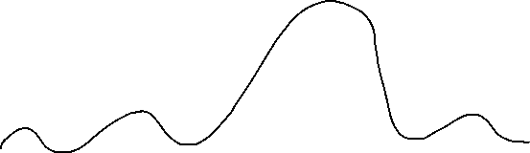
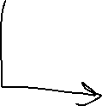


Что такое жадный алгоритм
Алгоритм, который на каждом шаге делает локально оптимальный выбор
Решения не пересматриваются
Надеется, что локальный оптимум приведёт к глобальному

Slide 3
Зачем нужны жадные алгоритмы
Простые и быстрые решения
Часто дают оптимум за O(n log n) или O(n)
Очень популярны на алгоритмических собеседованиях

Slide 4
Опасность жадных алгоритмов
Работают не всегда
Локально лучший выбор может испортить глобальный результат
Нельзя применять автоматически

Slide 5
Признаки применимости greedy
Задача на минимум / максимум
Можно отсортировать данные
Текущий выбор не ухудшает будущее решение
Решение строится последовательно

Slide 6
Когда greedy НЕ подходит
Есть зависимость от будущих решений
Локальный выбор ограничивает варианты дальше
Часто требуется динамическое программирование

Slide 7
Как доказывают корректность greedy
Объяснение важнее формального доказательства
Почему локальный выбор безопасен
Почему его можно сделать частью оптимального решения

Slide 8
Основные идеи доказательства
Exchange argument Любое оптимальное решение можно преобразовать в жадное без ухудшения.
Greedy stays ahead На каждом шаге жадное решение не хуже любого другого.
Оптимальная подструктура После жадного выбора остаётся задача того же типа.

Slide 9
Типовые greedy-паттерны
Выбор минимального / максимального допустимого элемента
Сортировка + one-pass (один проход)
Два указателя
Обновление ответа «на лету»

Slide 10
Типы задач с greedy
Интервалы и расписания
Максимизация прибыли
Минимизация удалений / ресурсов
Выбор оптимального подмножества

Slide 11
Практика: LeetCode
435. Non-overlapping Intervals
455. Assign Cookies
121. Best Time to Buy and Sell Stock

Slide 12
На что смотрит интервьюер
Почему выбран greedy
Почему он корректен
Оценка сложности по времени и памяти

Slide 13
Типичные ошибки
Использовать greedy без доказательства
Неправильный критерий сортировки
Путать greedy и DP

Slide 14
Итоги занятия
Greedy — мощный, но не универсальный инструмент
Важно уметь распознавать применимость
Ключевой навык — объяснение корректности

